Slide 1


Slide 2
Федеральный закон «Об образовании в Российской Федерации» (от 29.12.2012 № 273-ФЗ)
Часть 4 статьи 59: Итоговая аттестация, завершающая освоение имеющих государственную аккредитацию основных образовательных программ, является государственной итоговой аттестацией. Государственная итоговая аттестация проводится государственными экзаменационными комиссиями в целях определения соответствия результатов освоения обучающимися основных образовательных программ соответствующим требованиям федерального государственного образовательного стандарта или образовательного стандарта.

Slide 3
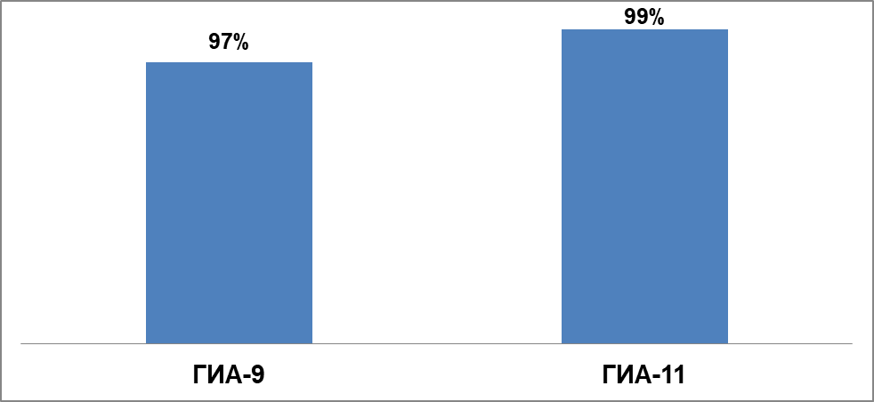
Итоги ГИА в 2024 году
Доля выпускников 9-х и 11-х классов Республики Карелия, которые успешно прошли ГИА в 2024 году

Slide 4

Итоги ГИА в 2024 году
Петрозаводский ГО | 25
Кемский МР | 2
Сегежский МО | 1
Лахденпохский МР | 1
Костомукшский ГО | 1
Медвежьегорский МР | 1
Кондопожский МР | 1

Slide 5

Итоги ГИА в 2024 году
Двухсотбалльные результаты ЕГЭ в 2024 году
Лицей №1 | Математика профильная и Информатика
 | Математика профильная и Физика
Академический лицей | Математика профильная и Физика
Гимназия № 17 имени П.О. Коргана | Русский язык и Английский язык

Slide 6
Порядки проведения ГИА
Приказ Министерства просвещения Российской Федерации и Федеральной службы по надзору в сфере образования и науки от 4 апреля 2023 года № 232/551 «Об утверждении Порядка проведения государственной итоговой аттестации по образовательным программам основного общего образования»
Приказ Министерства просвещения Российской Федерации и Федеральной службы по надзору в сфере образования и науки от 4 апреля 2023 года № 233/552 «Об утверждении Порядка проведения государственной итоговой аттестации по образовательным программам среднего общего образования»

Slide 7
Дополнительные дни (3 и 4 июля 2025 года*)
В основном периоде проведения ЕГЭ предусмотрены дополнительные дни (3 и 4 июля 2025 года) для выпускников текущего года, экстернов
Участники ГИА вправе в дополнительные дни по своему желанию один раз пересдать ЕГЭ по одному учебному предмету по своему выбору из числа учебных предметов, сданных в текущем году (году сдачи экзамена), а также из числа учебных предметов, сданных в X классе.
В случае если участник ГИА изъявил желание в дополнительные дни пересдать ЕГЭ по математике, сданный в текущем году (году сдачи экзамена) или сданный в X классе, участник ГИА вправе изменить сданный уровень ЕГЭ по математике.
Участники ГИА подают в ГЭК заявления с указанием пересдаваемого учебного предмета ЕГЭ (при необходимости уровня (базового или профильного) пересдаваемого ЕГЭ по математике).
Указанные заявления подаются участниками ГИА не ранее шести рабочих дней и не позднее двух рабочих дней до дня экзамена, пересдаваемого в дополнительный день:
25.06-30.06 для 3 июля
26.06-01.07 для 4 июля
Предыдущий результат ЕГЭ по пересдаваемому учебному предмету, полученный участником ГИА в текущем году (году сдачи экзамена) (полученный в X классе), аннулируется решением председателя ГЭК.
* Даты из проекта расписания ЕГЭ-2025!

Slide 8
Ресурсы для самоподготовки, информация о ГИА
Рособрнадзор
https://obrnadzor.gov.ru/gia/
Федеральный институт педагогических измерений (ФИПИ) - разработчики КИМ ОГЭ и ЕГЭ
https://fipi.ru/

Slide 9

Ресурсы для самоподготовки, информация о ГИА
Сайт «ЕГЭ в Карелии»
https://ege.karelia.ru/
Раздел ГИА-9
на сайте ГАУ РК «ЦОКО»
https://www.coko.karelia.ru/
Группа «ГИА в Карелии» ВКонтакте
https://vk.com/gia_rk

Slide 10
Приложение для мобильных устройств «ЕГЭ Карелия»
Бесплатное приложение разработано для выпускников, сдающих ЕГЭ.
Оно поможет ребятам более комфортно подготовиться к экзаменам, всегда иметь всю необходимую информацию при себе.
Скачать его можно по ссылкам:
Для Android:
https://vk.cc/c1kwah
Для iOS:
https://vk.cc/cd9kKR

Slide 11
Федеральный закон «Об образовании в Российской Федерации» (от 29.12.2012 № 273-ФЗ)
Статья 59:
Итоговая аттестация, завершающая освоение основных образовательных программ основного общего и среднего общего образования, является обязательной.
К государственной итоговой аттестации допускается обучающийся, не имеющий академической задолженности и в полном объеме выполнивший учебный план или индивидуальный учебный план.

Slide 12
Допуск к государственной итоговой аттестации
Итоговое собеседование по русскому языку
https://minedu.gov.karelia.ru/about/4370/
12 февраля 2025 года
Дополнительные сроки:
12 марта 2025 года
21 апреля 2025 года
Итоговое сочинение (изложение)
https://minedu.gov.karelia.ru/about/11517/
4 декабря 2024 года
Дополнительные сроки:
5 февраля 2025 года
9 апреля 2025 года

Slide 13
Государственная итоговая аттестация
ГИА-9
основного государственного экзамена (ОГЭ);
государственного выпускного экзамена (ГВЭ) для обучающихся с ограниченными возможностями здоровья (ОВЗ) и обучающихся в учреждениях, исполняющих наказание в виде лишения свободы.
ГИА-11
единого государственного экзамена (ЕГЭ);
государственного выпускного экзамена (ГВЭ) для обучающихся с ограниченными возможностями здоровья (ОВЗ) и обучающихся в учреждениях, исполняющих наказание в виде лишения свободы.
ГИА проводится в форме:

Slide 14
Федеральный закон «Об образовании в Российской Федерации» (от 29.12.2012 № 273-ФЗ)
Статья 59:
При проведении ГИА, если иное не предусмотрено порядком проведения государственной итоговой аттестации по соответствующим образовательным программам, используются контрольные измерительные материалы, представляющие собой комплексы заданий стандартизированной формы.

Slide 15

Контрольные измерительные материалы ГИА
https://fipi.ru/
https://fipi.ru/
https://fipi.ru/

Slide 16
Государственная итоговая аттестация
ГИА-9
ГИА включает в себя четыре экзамена:
экзамены по русскому языку и математике (обязательные учебные предметы),
экзамены по выбору по двум учебным предметам из числа учебных предметов: физика, химия, биология, литература, география, история, обществознание, иностранные языки (английский, французский, немецкий и испанский), информатика, родной язык.
ГИА-11
ГИА по русскому языку и математике является обязательной.
Экзамены по другим учебным предметам - литературе, физике, химии, биологии, географии, истории, обществознанию, иностранным языкам (английский, немецкий, французский, испанский, китайский), информатике, а также по родному языку обучающиеся сдают на добровольной основе по своему выбору.

Slide 17
ЕГЭ по математике проводится по двум уровням:
Математика базового уровня
результаты признаются в качестве результатов ГИА общеобразовательными организациями (для получения аттестата)
Математика профильного уровня
результаты признаются в качестве результатов ГИА образовательными организациями и в качестве результатов вступительных испытаний по математике при приеме на обучение по образовательным программам высшего образования
Необходимо выбрать один уровень для сдачи экзамена!

Slide 18
Государственная итоговая аттестация
ГИА-9
Заявление обучающиеся подают
до 1 марта в свою школу
ГИА-11
Заявление обучающиеся и выпускники прошлых лет подают до 1 февраля:
обучающиеся – в свою школу, выпускники прошлых лет - в места регистрации, определенные Министерством образования и спорта РК
(сайт ege.karelia.ru)
Выбранные обучающимся учебные предметы, уровень ЕГЭ по математике, форма (формы) ГИА (для обучающихся с ОВЗ), сроки ГИА указываются им в заявлении

Slide 19
Государственная итоговая аттестация
Возможно только при наличии уважительных причин, подтвержденных документально, при положительном решении Государственной экзаменационной комиссии (ГЭК)
Соответствующие заявления в ГЭК с документами, подтверждающими уважительность причин изменения (дополнения) перечня учебных предметов и (или) сроков участия в ГИА, подаются не позднее чем за две недели до начала соответствующего экзамена
Изменение перечня сдаваемых предметов (дополнение), формы, сроков ГИА после 1 февраля / 1 марта

Slide 20
ЕГЭ по математике проводится по двум уровням:
Можно изменить указанный в заявлении об участии в экзаменах уровень ЕГЭ по математике (базовый на профильный или наоборот) без подтверждающих уважительность причины изменения документов. Для этого нужно подать заявление в Государственную экзаменационную комиссию не позднее чем за две недели до начала соответствующего экзамена.
Участники ГИА, получившие неудовлетворительный результат на ЕГЭ по математике, вправе изменить выбранный ими ранее уровень ЕГЭ по математике для повторного участия в ЕГЭ в резервные сроки.

Slide 21
Проект расписания ГИА-9 на 2025 год
Досрочный период
22 апреля (вт) | математика
25 апреля (пт) | русский язык
29 апреля (вт) | информатика, литература, обществознание, химия
6 мая (вт) | биология, география, иностранные языки, история, физика
12 мая (пн) | резерв: математика
13 мая (вт) | резерв: информатика, литература, обществознание, химия
14 мая (ср) | резерв: биология, география, иностранные языки, история, физика
15 мая (чт) | резерв: русский язык
17 мая (сб) | резерв: по всем учебным предметам
Основной период
21 мая (ср) | иностранные языки
22 мая (чт) | иностранные языки
26 мая (пн) | биология, информатика, обществознание, химия
29 мая (чт) | география, история, физика, химия
3 июня (вт) | математика
6 июня (пт) | география, информатика, обществознание
9 июня (пн) | русский язык
16 июня (пн) | биология, информатика, литература, физика
26 июня (чт) | резерв: русский язык
27 июня (пт) | резерв: по всем учебным предметам (кроме русского языка и математики)
28 июня (сб) | резерв: по всем учебным предметам (кроме русского языка и математики)
30 июня (пн) | резерв: математика
1 июля (вт) | резерв: по всем учебным предметам
2 июля (ср) | резерв: по всем учебным предметам
Дополнительный период
2 сентября (вт) | математика
5 сентября (пт) | русский язык
9 сентября (вт) | биология, география, история, физика
12 сентября (пт) | иностранные языки, информатика, литература, обществознание, химия
17 сентября (ср) | резерв: русский язык
18 сентября (чт) | резерв: математика
19 сентября (пт) | резерв: по всем учебным предметам (кроме русского языка и математики)
22 сентября (пн) | резерв: по всем учебным предметам (кроме русского языка и математики)
23 сентября (вт) | резерв: по всем учебным предметам

Slide 22
Проект расписания ГИА-11 на 2025 год
Досрочный период
21 марта (пт) | география, литература
25 марта (вт) | русский язык
28 марта (пт) | математика Б, математика П
1 апреля (вт) | биология, иностранные языки (письменная часть), физика
4 апреля (пт) | иностранные языки (устная часть)
8 апреля (вт) | информатика, обществознание
11 апреля (пт) | история, химия
14 апреля (пн) | резерв: русский язык
17 апреля (чт) | резерв: математика Б, математика П
18 апреля (пт) | резерв: биология, иностранные языки (письменная часть), литература, обществознание, физика
21 апреля (пн) | резерв: география, иностранные языки (устная часть), информатика, история, химия
Основной период
23 мая (пт) | история, литература, химия
27 мая (вт) | математика Б, математика П
30 мая (пт) | русский язык
2 июня (пн) | обществознание, физика
5 июня (чт) | биология, география, иностранные языки (письменная часть)
10 июня (вт) | иностранные языки (устная часть), информатика
11 июня (ср) | иностранные языки (устная часть), информатика
16 июня (пн) | резерв: география, литература, обществознание, физика
17 июня (вт) | резерв: русский язык
18 июня (ср) | резерв: иностранные языки (устная часть), история, химия
19 июня (чт) | резерв: биология, иностранные языки (письменная часть), информатика
20 июня (пт) | резерв: математика Б, математика П
23 июня (пн) | резерв: по всем учебным предметам
3 июля (чт) | дополнительный день: иностранные языки (письменная часть), информатика, обществознание, русский язык, физика, химия
4 июля (пт) | дополнительный день: биология, география, математика Б, математика П, иностранные языки (устная часть), история, литература
Дополнительный период
4 сентября (чт) | русский язык
8 сентября (пн) | математика Б
23 сентября (вт) | резерв: математика Б, русский язык

Slide 23


Порядок и условия выдачи медалей
«За особые успехи в учении» I и II степеней
Приказ Министерства просвещения Российской Федерации от 29 сентября 2023 года № 730

Slide 24
Порядок и условия выдачи медалей
«За особые успехи в учении» I и II степеней
1. Отличные итоговые отметки
2. Успешная сдача ГИА
3. Не менее 70 баллов по русскому языку и по одному из сдаваемых предметов соответственно (если сдавал только русский и математику базового уровня – 5 баллов по математике)
1. Отличные итоговые отметки и не более двух отметок «хорошо»
2. Успешная сдача ГИА
3. Не менее 60 баллов по русскому языку и по одному из сдаваемых предметов соответственно (если сдавал только русский и математику базового уровня – 5 баллов по математике)

Slide 25
Порядок приема в образовательные организации
Приказ Минобрнауки России от 21.08.2020 № 1076 «Об утверждении Порядка приема на обучение по образовательным программам высшего образования - программам бакалавриата, программам специалитета, программам магистратуры»
Приказ Минпросвещения России от 02.09.2020 № 457 «Об утверждении Порядка приема на обучение по образовательным программам среднего профессионального образования»
Приказ Минпросвещения России от 02.09.2020 № 458 «Об утверждении Порядка приема на обучение по образовательным программам начального общего, основного общего и среднего общего образования»

Slide 26
Порядок приема в образовательные организации
Правила приема в конкретную образовательную организацию на обучение по образовательным программам устанавливаются в части не урегулированной законодательством об образовании образовательной организацией самостоятельно!
Соответствующее положение/порядок размещается на сайте школы, учреждения СПО, вуза.
Для разъяснения условий поступления необходимо обратиться к администрации конкретной образовательной организации и (или) в приемную комиссию.

Slide 27
Порядок приема в профессиональные образовательные организации
СПО
Не позднее 1 марта:
- правила приема,
- перечень специальностей (профессий), по которым объявляется прием,
- перечень вступительных испытаний,
- информацию о формах проведения вступительных испытаний.
Не позднее 1 июня:
- общее количество мест для приема по каждой специальности (профессии),
- количество бюджетных и платных мест и др.
вуз
Не позднее 20 января:
- правила приема,
- сроки проведения приема,
- перечень индивидуальных достижений поступающих, учитываемых при приеме,
- информация о проведении вступительных испытаний,
- количество мест для приема,
- перечень вступительных испытаний,
- информация о наличии общежития и др.

Slide 28
Среднее профессиональное образование в Карелии
Портал профессиональных образовательных организаций Республики Карелия
https://spo.karelia.ru/
Отдел профессионального образования Министерства образования и спорта Республики Карелия:
8 (8142) 717-330, 8 (8142) 717-311

Slide 29
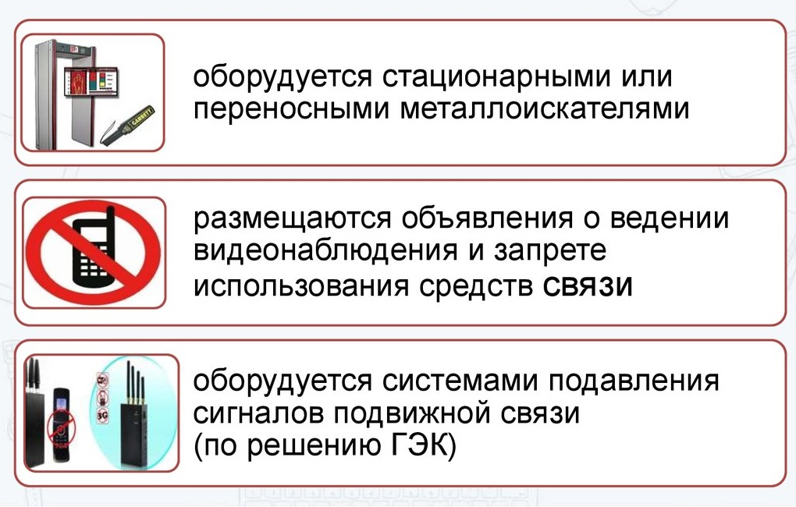
Пункт проведения экзаменов (ППЭ)

Slide 30
В аудиторию можно взять:
Гелевую или капиллярную ручку с чернилами черного цвета (желательно 2 шт.)
Паспорт
Лекарства (при необходимости)
Питание и вода (при условии, что упаковка указанных продуктов, а также их потребление не будут отвлекать других участников экзаменов от выполнения ими экзаменационной работы)
Специальные технические средства (для участников экзамена с ОВЗ)
Листы бумаги для черновиков (выданные в ППЭ)
Средства обучения и воспитания (выданные в ППЭ)

Slide 31
ГИА-9 Допускается использование следующих средств обучения и воспитания:
по биологии - линейка, не содержащая справочной информации (далее - линейка), для проведения измерений при выполнении заданий с рисунками; непрограммируемый калькулятор, обеспечивающий выполнение арифметических вычислений (сложение, вычитание, умножение, деление, извлечение корня) и вычисление тригонометрических функций (sin, cos, tg, ctg, arcsin, arccos, arctg), при этом не осуществляющий функции средства связи, хранилища базы данных и не имеющий доступа к сетям передачи данных (в том числе к информационно-телекоммуникационной сети "Интернет") (далее - непрограммируемый калькулятор);
по географии - линейка для измерения расстояний по топографической карте; непрограммируемый калькулятор; географические атласы для 7 - 9 классов для решения практических заданий;
по иностранным языкам - технические средства, обеспечивающие воспроизведение аудиозаписей, содержащихся на электронных носителях, для выполнения заданий раздела "Аудирование" КИМ; компьютерная техника, не имеющая доступа к информационно-телекоммуникационной сети "Интернет"; аудиогарнитура для выполнения заданий, предусматривающих устные ответы;
по русскому языку - орфографический словарь, позволяющий устанавливать нормативное написание слов;
по информатике - компьютерная техника, не имеющая доступа к информационно-телекоммуникационной сети "Интернет", с установленным программным обеспечением, предоставляющим возможность работы с презентациями, редакторами электронных таблиц, текстовыми редакторами, средами программирования;
по литературе - орфографический словарь, позволяющий устанавливать нормативное написание слов; полные тексты художественных произведений, а также сборники лирики;
по математике - линейка для построения чертежей и рисунков; справочные материалы, содержащие основные формулы курса математики образовательной программы основного общего образования;
по физике - линейка для построения графиков и схем; непрограммируемый калькулятор; лабораторное оборудование для выполнения экспериментального задания;
по химии - непрограммируемый калькулятор; комплект химических реактивов и лабораторное оборудование для проведения химических опытов, предусмотренных заданиями; Периодическая система химических элементов Д.И. Менделеева; таблица растворимости солей, кислот и оснований в воде; электрохимический ряд напряжений металлов.

Slide 32
ГИА-11 Допускается использование следующих средств обучения и воспитания:
по биологии - непрограммируемый калькулятор, обеспечивающий выполнение арифметических вычислений (сложение, вычитание, умножение, деление, извлечение корня) и вычисление тригонометрических функций (sin, cos, tg, ctg, arcsin, arccos, arctg), при этом не осуществляющий функции средства связи, хранилища базы данных и не имеющий доступа к сетям передачи данных (в том числе к информационно-телекоммуникационной сети "Интернет") (далее - непрограммируемый калькулятор);
по географии - непрограммируемый калькулятор;
по иностранным языкам (английский, испанский, китайский, немецкий, французский) - технические средства, обеспечивающие воспроизведение аудиозаписей, содержащихся на электронных носителях, для выполнения заданий раздела "Аудирование" КИМ; компьютерная техника, не имеющая доступа к информационно-телекоммуникационной сети "Интернет"; аудиогарнитура для выполнения заданий КИМ, предусматривающих устные ответы;
по информатике - компьютерная техника, не имеющая доступа к информационно-телекоммуникационной сети "Интернет", с установленным программным обеспечением, предоставляющим возможность работы с редакторами электронных таблиц, текстовыми редакторами, средами программирования;
по литературе - орфографический словарь, позволяющий устанавливать нормативное написание слов;
по математике - линейка, не содержащая справочной информации (далее - линейка), для построения чертежей и рисунков;
по физике - линейка для построения графиков и схем; непрограммируемый калькулятор;
по химии - непрограммируемый калькулятор; Периодическая система химических элементов Д.И. Менделеева; таблица растворимости солей, кислот и оснований в воде; электрохимический ряд напряжений металлов.

Slide 33
В день проведения экзамена в ППЭ участникам экзамена запрещается:
иметь при себе средства связи, электронно-вычислительную технику, фото-, аудио- и видеоаппаратуру, справочные материалы, письменные заметки и иные средства хранения и передачи информации;
выносить из аудиторий и ППЭ экзаменационные материалы на бумажном или электронном носителях;
фотографировать экзаменационные материалы;
общаться друг с другом;
свободно перемещаться по аудитории и ППЭ, пересаживаться на другое место.

Slide 34
Проведение ГИА
- инструктаж;
- печать экзаменационных материалов;
- выполнение экзаменационной работы;
- информирование о скором завершении экзамена за 30 минут и за 5 минут до окончания экзамена;
- сбор, раскладка, сканирование, упаковка и экспорт экзаменационных работ в РЦОИ;
- проверка экзаменационных работ (записи на листах бумаги для черновиков и КИМ не обрабатываются и не проверяются);
- утверждение результатов экзамена.

Slide 35
Продолжительность ОГЭ
Предмет | Продолжительность
математика, русский язык, литература | 3 часа 55 минут (235 минут)
химия, история, физика, обществознание | 3 часа (180 минут)
информатика, география, биология, | 2 часа 30 минут (150 минут)
иностранные языки (английский, французский, немецкий, испанский) (за исключением заданий, требующих предоставления участниками ОГЭ устных ответов) | 2 часа (120 минут)
иностранные языки (английский, французский, немецкий, испанский) (задания, требующие предоставления участниками ОГЭ устных ответов) | 15 минут

Slide 36
Продолжительность ЕГЭ
Предмет | Продолжительность
математика профильного уровня, физика, литература, информатика, биология | 3 часа 55 минут (235 минут)
русский язык, химия, обществознание, история | 3 часа 30 минут (210 минут)
иностранные языки (английский, французский, немецкий, испанский) (за исключением заданий, требующих предоставления участниками ЕГЭ устных ответов) | 3 часа 10 минут (190 минут)
математика базового уровня, география, китайский язык (за исключением заданий, требующих предоставления участниками ЕГЭ устных ответов) | 3 часа (180 минут)
иностранные языки (английский, французский, немецкий, испанский) (задания, требующие предоставления участниками ЕГЭ устных ответов) | 17 минут
китайский язык (задания, требующие предоставления участниками ЕГЭ устных ответов) | 14 минут

Slide 37
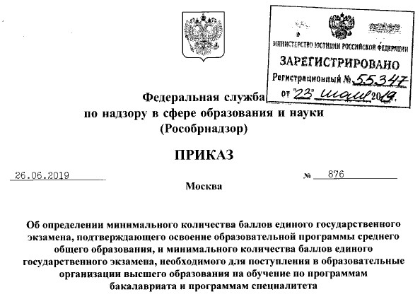
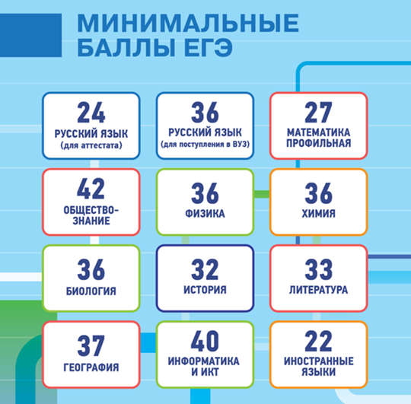
Минимальные баллы
Минимальные баллы ОГЭ утверждаются приказом Министерства образования и спорта Республики Карелия
в феврале-марте
https://minedu.gov.karelia.ru/about/4371/
Таблицы соответствия между первичными баллами и тестовыми баллами ЕГЭ по стобалльной системе оценивания по всем учебным предметам публикуются Рособрнадзором

Slide 38
Прием и рассмотрение апелляций
Апелляция о нарушении Порядка проведения ГИА
Подается в день проведения экзамена по соответствующему учебному предмету члену ГЭК, не покидая ППЭ
При удовлетворении апелляции результат экзамена аннулируется, и участнику экзамена предоставляется возможность сдать экзамен в резервный день
Апелляция о несогласии
с выставленными баллами
Подается в течение двух рабочих дней, следующих за официальным днем объявления результатов экзамена* по соответствующему учебному предмету
Апелляционная комиссия не рассматривает апелляции:
по вопросам содержания и структуры заданий, по вопросам, связанным с оцениванием заданий с кратким ответом, нарушением участником экзамена требований Порядка проведения ГИА и неправильным заполнением экзаменационных бланков
Апелляция о несогласии с выставленными баллами ЕГЭ по Информатике в компьютерной форме принимается по факту возможной технической ошибки, в случае если во время экзамена был зафиксирован технический сбой
*Официальной датой объявления результатов считается день размещения соответствующей информации:
для ЕГЭ – на сайте ЕГЭ в Карелии (https://ege.karelia.ru/);
для ОГЭ – в группе ГИА в Карелии (https://vk.com/gia_rk).

Slide 39
Ознакомление с результатами
Официальное ознакомление с результатами осуществляется в школе под подпись
Предварительно можно ознакомиться с результатами, удостовериться в правильности распознавания информации собственных бланков (части с кратким ответом) и посмотреть скан части с развернутым ответом
Сайт ГАУ РК «ЦОКО»
https://www.coko.karelia.ru/
Сайт «ЕГЭ в Карелии»
https://ege.karelia.ru/
Портал Госуслуг
https://www.gosuslugi.ru/

Slide 40
ГИА-9, ГИА-11
Организация проведения государственной итоговой аттестации для обучающихся с ограниченными возможностями здоровья (ОВЗ), детей-инвалидов и инвалидов

Slide 41
Нормативное и методическое обеспечение проведения ГИА для лиц с ОВЗ, детей-инвалидов и инвалидов
ГИА-9
Приказ Минпросвещения России, Рособрнадзора от 4 апреля 2023 года №232/551 «Об утверждении Порядка проведения государственной итоговой аттестации по образовательным программам основного общего образования» (п. 49-51)
Порядок проведения и проверки итогового собеседования по русскому языку в Республике Карелия (подпункт 9.5 пункта 9)
ГИА-11
Приказ Минпросвещения России, Рособрнадзора от 4 апреля 2023 года №233/552 «Об утверждении Порядка проведения государственной итоговой аттестации по образовательным программам среднего общего образования» (п. 58-60)
Порядок проведения и проверки итогового сочинения (изложения) в Республике Карелия (подпункт 3.4 пункта 3)
Федеральный закон от 29 декабря 2012 года № 273-ФЗ «Об образовании в Российской Федерации»

Slide 42
Особые условия для лиц с ОВЗ, детей-инвалидов, инвалидов
Оригинал или заверенная в школе копия рекомендаций ПМПК (лица с ОВЗ)
ИЛИ
оригинал или заверенная в школе копия справки об инвалидности
(дети-инвалиды, инвалиды)
Выбор формы проведения экзамена, проведение ГВЭ по всем учебным предметам в устной форме (по желанию)
Увеличение продолжительности итогового сочинения (изложения), экзамена по учебному предмету на 1,5 часа, ЕГЭ, ОГЭ по иностранным языкам (выполнение заданий КИМ по иностранным языкам, требующих предоставления участниками экзаменов устных ответов), итогового собеседования по русскому языку - на 30 минут
Беспрепятственный доступ в аудитории и иные помещения в ППЭ
Организация питания и перерывов для проведения необходимых лечебных и профилактических мероприятий

Slide 43
Формы проведения ГИА для лиц с ОВЗ, детей-инвалидов и инвалидов
ЕГЭ, ОГЭ
Единый государственный экзамен (11 класс)
Основной государственный экзамен (9 класс)
ГВЭ
Государственный выпускной экзамен
Возможно совмещение форм проведения ГИА
ЕГЭ+ГВЭ
ОГЭ+ГВЭ

Slide 44
Количество сдаваемых предметов ГИА-9 для лиц с ОВЗ, детей-инвалидов, инвалидов
Оригинал или заверенная в школе копия рекомендаций ПМПК (лица с ОВЗ)
ИЛИ
оригинал или заверенная в школе копия справки об инвалидности
(дети-инвалиды, инвалиды)
Для участников ГИА с ОВЗ, участников ГИА - детей-инвалидов и инвалидов ГИА по их желанию проводится только по обязательным учебным предметам (русский язык и математика)
4 предмета (обязательные + по выбору)
ИЛИ
2 предмета (обязательные)
п. 8 Порядка ГИА-9

Slide 45
Специальные условия для лиц с ОВЗ, детей-инвалидов, инвалидов (копия рекомендаций ПМПК) (п. 51 – ГИА-9, п. 60 – ГИА-11)
присутствие ассистента в ППЭ, ассистента-сурдопереводчика
(для глухих и слабослышащих участников)
использование на ГИА необходимых для выполнения заданий технических средств
копирование экзаменационных материалов в день проведения экзаменов в увеличенном размере; обеспечение аудиторий проведения увеличительными устройствами (для слабовидящих участников)
выполнение письменной экзаменационной работы на компьютере (по желанию)
оформление экзаменационных материалов рельефно-точечным шрифтом Брайля (для слепых участников)

Slide 46
Участники ГИА с сахарным диабетом
Использование мобильных телефонов или иных электронных устройств для неинвазивного мониторинга уровня глюкозы в крови
Заявление (по форме) в государственную экзаменационную комиссию - заблаговременно!!!
оригинал или заверенная копия справки, подтверждающая инвалидность, с указанным диагнозом «сахарный диабет» (1 типа)
или
медицинский документ, подтверждающий наличие у участника экзамена диагноза «сахарный диабет» (1 типа)
Решение ГЭК: создание условий – допуск в ППЭ с устройством

Slide 47
Организация ППЭ на дому, в медицинской организации
Итоговое сочинение, итоговое собеседование, ГИА могут быть организованы на дому, в медицинской организации
для лиц, имеющих:
медицинские основания для обучения на дому
(заключение медицинской организации с рекомендациями об обучении на дому или подтверждающее нахождение в медицинской организации)
соответствующие рекомендации психолого-медико-педагогической комиссии
(оригинал или заверенная копия рекомендаций ПМПК)
И

Slide 48
Спасибо за внимание!
Министерство образования и спорта Республики Карелия

